Slide 1
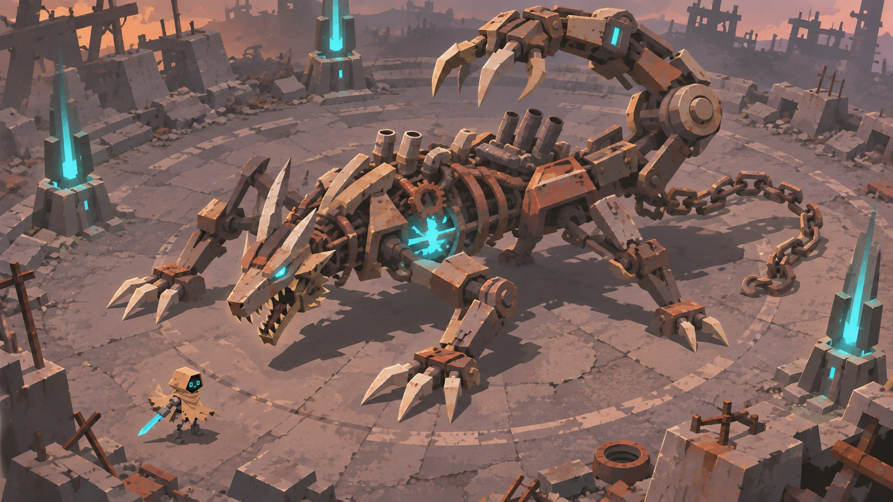
BOSS DESIGN DOCUMENT · ZONE 0
재의 감시자
Z0 잿빛 폐허 보스 · 이름은 검토 필요
에너지 기둥에서 힘을 받아 깨어나는 거대한 고철 짐승 — 기둥을 순서대로 부숴 회복을 막는다
Z0 보스 기획서 · 작성자 정승운 · 작성일 2026-11-07 · 버전 v0.1 · ALONE(가제) 컨셉 기획서 v0.3 부속

Slide 2
한 줄 요약 · 역할
01 개요
첫 존의 보스 — 로프 팔 없이 칼과 위치 선정만으로 공략할 수 있어야 한다
폐허 도심 동쪽 보스 지대에 잠들어 있던 거대한 고철 짐승. 에너지 기둥에서 힘을 받아 깨어나고,
기둥을 정해진 순서대로 부숴야만 회복을 막을 수 있다.
항목 | 내용
존 | Z0 잿빛 폐허 — 시작 · 중앙 허브
보스 지대 | 동쪽 원형 콘크리트 벽 · 중심 (600, 0) · 반지름 42m
출입 | 서쪽 정문 · 북쪽 로프 지름길(한 방향)
공략 수단 | 칼과 위치 선정만 (첫 존이라 로프 팔 없음)
빠진 기믹 | "뜯기"(관절 공격 반격 → 부위 뜯기)는 로프 팔을 얻은 뒤의 보스로 옮김. Z0에서는 쓰지 않음
처치 보상
정화
안개가 걷히고 색과 풀이 돌아오고 생물이 돌아옴
로프 팔
첫 핵심 이동 파츠 획득
첫 표정
표정 성장의 첫 해금

Slide 3

외형 콘셉트 — 고철 기계 짐승
02 외형
증오한 인간의 영혼이 고철에 깃들었다. 개의 얼굴, 도마뱀의 몸, 다리 셋, 등 위의 거대한 팔
머리
개과(늑대 · 자칼) 얼굴. 용접한 판의 긴 두개골, 경첩으로 열리는 턱과 들쭉날쭉한 고철 이빨, 빛나는 영혼의 눈
몸
날렵하고 낮게 깔린 도마뱀형. 갈비뼈 · 피스톤 · 파이프 · 판, 좌우로 휘는 긴 척추와 사슬 꼬리
다리 3개
앞 왼쪽 · 앞 오른쪽 · 뒤 왼쪽. 칼날 발톱을 옆으로 벌리고 도마뱀처럼 기어다님
매달린 팔
네 번째 다리(뒤 오른쪽)가 뒤틀리고 거대해져 등 위로 솟아 매달림. 끝에 손가락 3개 집게
코어
가슴 안의 금 간 용광로 코어가 빛남
컨셉 이미지 (ChatGPT 생성, 분위기 참고용) — 다리 수 · 기둥 수는 오른쪽 기획 기준
팔은 빅토르의 팔 같은 느낌을 참고만 하고 디자인은 오리지널. 기어 · 엔진 블록 · 배기관 · 자동차 패널 · 타이어 · 철근 같은 부품이 무작위로 섞인다
페이즈별 발광
1P 파랑 · 눈 · 코어 · 기둥
2P 빨강 · 강하게

Slide 4
크기 · 실루엣
03 크기 · 실루엣
낮게 기는 긴 몸 위로 팔이 높이 솟는다 — 멀리서도 팔 실루엣으로 보스를 알아본다
m
옆에서 본 도식 · 눈금 1m · 플레이어 키는 어림
항목 | 값
몸길이 | 약 7m (꼬리 3m 별도)
어깨 높이 | 약 2.2m (기어갈 때)
팔을 든 높이 | 6~7m
모델 아치 높이 | 약 6.4m (Codex 12 결과)
모델 판정 | 반지름 2.4 · 높이 3.2 (Codex 12 결과)
플레이어와 비율 | 검토 필요
7
6
팔을 들면 6~7m
5
4
3
어깨 약 2.2m (기어갈 때)
2
플레이어
1
기둥 사이 간격은 범위기(회오리 · 칼날 폭풍, 반경 약 4m)가 두 개를 한꺼번에 치지 못할 만큼 넓게. 보스 지대 반지름 42m
0
꼬리 3m (별도)
몸길이 약 7m

Slide 5
전투 흐름
04 전투 흐름
쓰러진 채 기다리다 기둥의 힘으로 깨어나고, 한 번 쓰러진 뒤 붉게 폭주해 다시 일어난다
1 진입
2 깨어남
3 1페이즈
4 쓰러짐
보스 지대에 들어섬
안개 벽 · 기둥이 솟고 파랗게 빛남
HP 900 · 파란 기둥 3개
1페이즈 HP 0
8 정화
7 처치
6 2페이즈
5 폭주
안개 · 색 · 풀 · 생물 회복
2페이즈 HP 0
HP 540 (60%) · 빨간 기둥 4개
기둥 · 눈이 빨갛게 강하게 빛남
• 1페이즈 · 2페이즈 모두: 일반 공격 5초 간격 + 에너지 기둥 기믹 30초마다. 기믹 중에도 보스는 계속 공격
• 처치 뒤 정화 · 로프 팔 · 첫 표정 해금이 이어짐. 원래 기획의 "뜯기"는 Z0에서 쓰지 않음

Slide 6
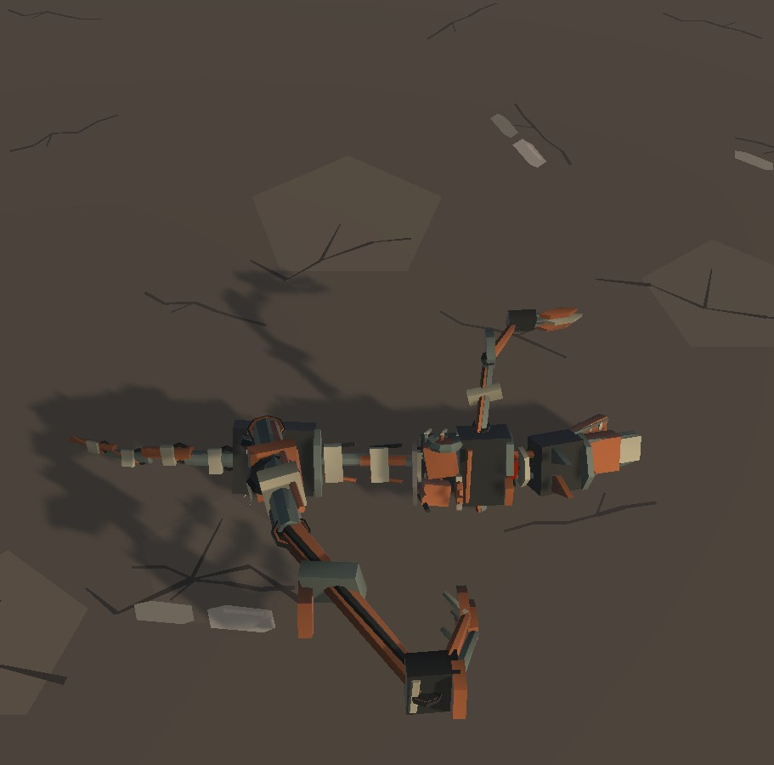
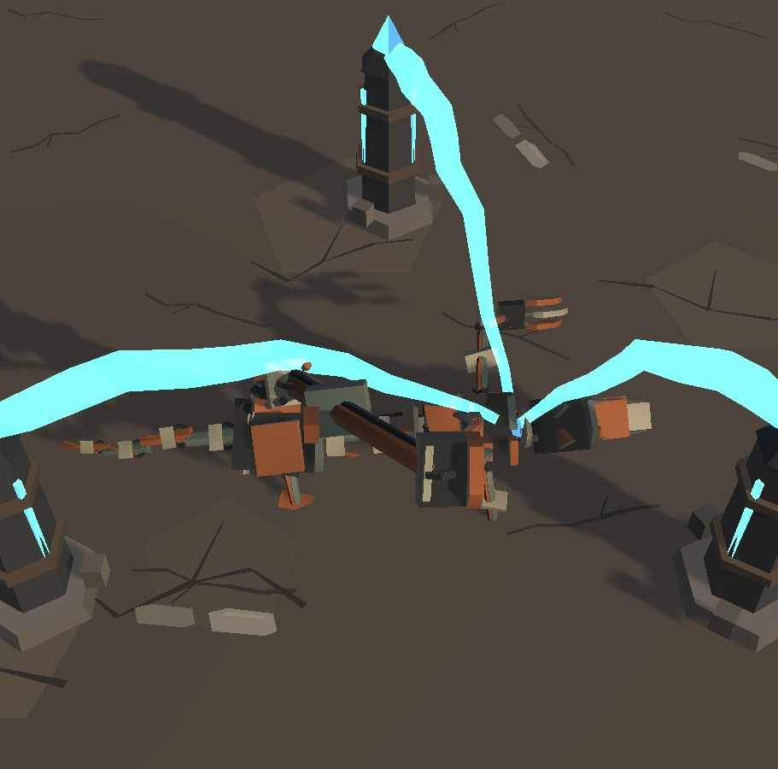
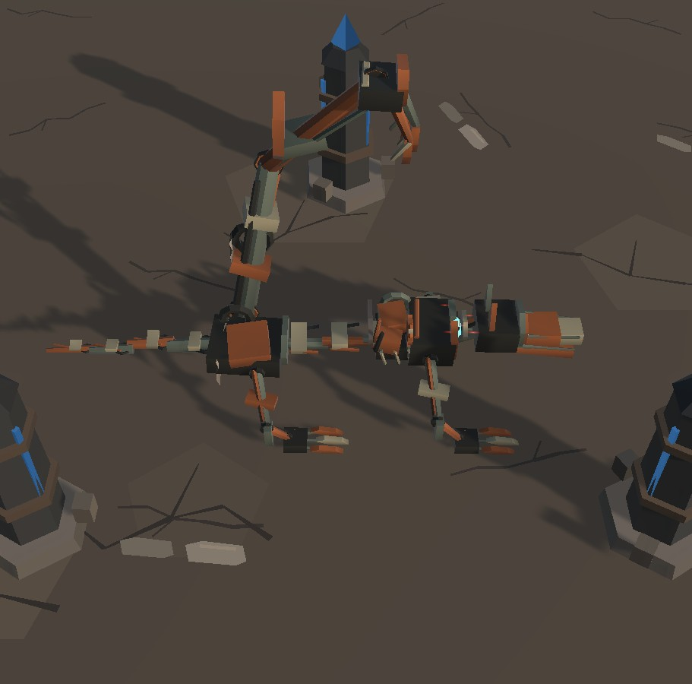
깨어남 — 등장 연출 스토리보드
05 깨어남 연출
처음엔 기능이 멈춘 채 쓰러져 있다. 들어서는 순간 문이 닫히고, 기둥의 빛이 보스를 깨운다
캡처 없음 · 연출 검토 필요
1
쓰러져 있음
2
안개 벽
3
기둥이 솟음
4
일어남
공격하지 않고 HP 바도 없음
안으로 들어서면 정문이 영혼 안개 벽으로 닫힘
기둥이 땅에서 솟아 하나씩 순서대로 파랗게 빛남. 빛이 보스로 흘러듦
몸을 일으키고 눈이 켜짐. 보스 이름 + 화면 아래 HP 바
1 · 3 · 4 = Unity 실제 캡처(세션 boss-pillars, 2026-11-07). 2 안개 벽은 캡처 없음

Slide 7
메인 기믹 — 에너지 기둥 (30초마다)
06 메인 기믹
기둥이 하나씩 켜지며 순서를 보여 준다. 1페이즈는 켜진 순서대로, 2페이즈는 반대로 부순다
 | 1페이즈 | 2페이즈
기둥 수 | 3 | 4
색 | 파랑 | 빨강
부수는 순서 | 켜진 순서대로 | 켜진 순서의 반대로
내구도 | 3타 | 3타
주기 · 제한 | 30초마다 · 12초 | 30초마다 · 12초
1페이즈
1
2
3
켜지는 순서
부수는 순서
1
2
3
처음 켜진 기둥부터 → 그대로
2페이즈
1
2
3
4
• 기둥은 땅에 고정
• 생성 → 하나씩 불이 켜짐 → 다 보여 준 뒤부터 12초
• 기믹 중에도 보스는 계속 공격
켜지는 순서
부수는 순서
4
3
2
1
마지막에 켜진 기둥부터 ← 거꾸로
기둥 위 숫자 = 켜지는 순서(설명용). 실제 화면에는 숫자 · 글자 UI 없이 빛으로만 보여 줌

Slide 8
성공 · 실패 규칙
07 기둥 규칙
공격을 피하면서 순서대로 부수는 것이 핵심 긴장. 실패하면 남은 기둥만큼 보스가 회복한다
생성
순서 보여 주기
12초 제한
기둥이 빛나며 땅에서 솟음
하나씩 불이 켜짐
정해진 순서로 3타씩 부숨
성공
실패
• 순서대로 모두 부숨
• 보스가 회복하지 않음
• 보상: 보스가 잠깐 경직
• 틀린 기둥을 치면 즉시 실패 · 시간이 다 되면 그때 실패
• 남은 기둥 1개당 보스 최대 HP의 8% 회복
• 남은 기둥에서 보스로 에너지가 빨려 드는 연출
실패 시 회복량 예시 — 최대 HP 900 기준, 기둥 1개 = 8% = 72
남은 기둥 | 0개 | 1개 | 2개 | 3개 | 4개
1페이즈 (3개 중) | 0 | 8% · 72 | 16% · 144 | 24% · 216 | —
2페이즈 (4개 중) | 0 | 8% · 72 | 16% · 144 | 24% · 216 | 32% · 288
※ 2페이즈 시작 HP는 540(60%). 2페이즈에서 4개가 다 남아 실패하면 288 회복 — 2페이즈 체력의 절반 이상. 회복 상한(최대 HP 넘김 여부)은 검토 필요

Slide 9
일반 공격 AI — 거리로 고른다
08 일반 공격 AI
5초에 한 번(전역). 모든 공격은 바닥의 빨간 예고 범위가 먼저 차오르고, 다 차는 순간 판정
5초마다 공격 선택
8m 이내
플레이어와
거리
8m 초과
8m
50 : 50
근접
근접 — 거리에 맞게
원거리 / 돌진
발톱 할퀴기
원거리 — 고철 던지기
돌진 — 굴러서 돌진
앞 부채꼴
매달린 거대 팔로 근처의 고철 덩어리를 집어 플레이어 쪽으로 던짐. 착탄 지점에 원형 예고, 날아가는 고철이 보임
몸을 말아 바퀴처럼 굴러 직선으로 돌진. 긴 직선 예고가 먼저 뜸
탑뷰 · 보스 중심
물기
기준 거리 8m는 상수 — 플레이 검토 후 조정
짧은 부채꼴
몸통 · 꼬리 휩쓸기
근접 3종의 고르는 규칙(거리별 우선순위)은 검토 필요
넓은 부채꼴

Slide 10
수치 요약 — 첫 구현 값
09 수치
숫자는 첫 구현 값. 플레이 검토 후 조정한다
항목 | 값 | 비고
최대 HP | 900 | 1페이즈 시작
2페이즈 시작 HP | 60% (540) | 쓰러진 뒤 붉게 폭주하며 다시 일어남
일반 공격 간격 | 5초 | 전역 · 기믹 중에도 유지
근접 / 원거리 기준 거리 | 8m | 상수 · 조정 예정
원거리 : 돌진 (멀 때) | 50 : 50 | 고철 던지기 : 굴러서 돌진
기둥 기믹 주기 | 30초 | 1 · 2페이즈 공통
기둥 수 (1P / 2P) | 3 / 4 | 파랑 · 켜진 순서 / 빨강 · 반대 순서
기둥 내구도 | 3타
순서 제한 시간 | 12초 | 순서를 다 보여 준 뒤부터
실패 시 회복 | 남은 기둥당 최대 HP의 8% | 1P 최대 24% (216) · 2P 최대 32% (288)
정해지지 않은 값
• 보스 공격 피해량
• 예고 범위가 차오르는 시간 (특히 고철 던지기 착탄)
• 근접 3종의 사거리 · 각도
• 성공 보상 경직 시간
• 회복이 최대 HP를 넘을 수 있는지
• 기둥 배치 좌표 · 간격
검토 필요

Slide 11
플레이 검토 때 볼 것
10 플레이 검토
숫자보다 "읽히는가 · 피할 수 있는가"를 먼저 본다
공격 템포
5초 간격이 느리게 느껴지는지(소울라이크 보스치고 여유가 많음). 기둥 기믹과 겹칠 때 압박은 적당한지
1
검토 필요
기둥 시간
12초 안에 3타 × 3~4개를 부술 수 있는지. 보스 지대(반지름 42m) 안의 기둥 사이 이동 거리와 함께
2
검토 필요
반대 순서 가독성
2페이즈 "반대 순서"가 화면에서 바로 읽히는지. 빨간 기둥의 켜지는 순서를 숫자 · 글자 UI 없이 보여 줘야 함
3
검토 필요
회피
굴러서 돌진을 대쉬 무적으로 피할 수 있는지. 고철 던지기 착탄 예고 시간
4
검토 필요
이름
"재의 감시자"가 새 외형(고철 짐승)에 맞는지. 이름을 바꿀지는 사용자 결정
5
사용자 결정

Slide 12
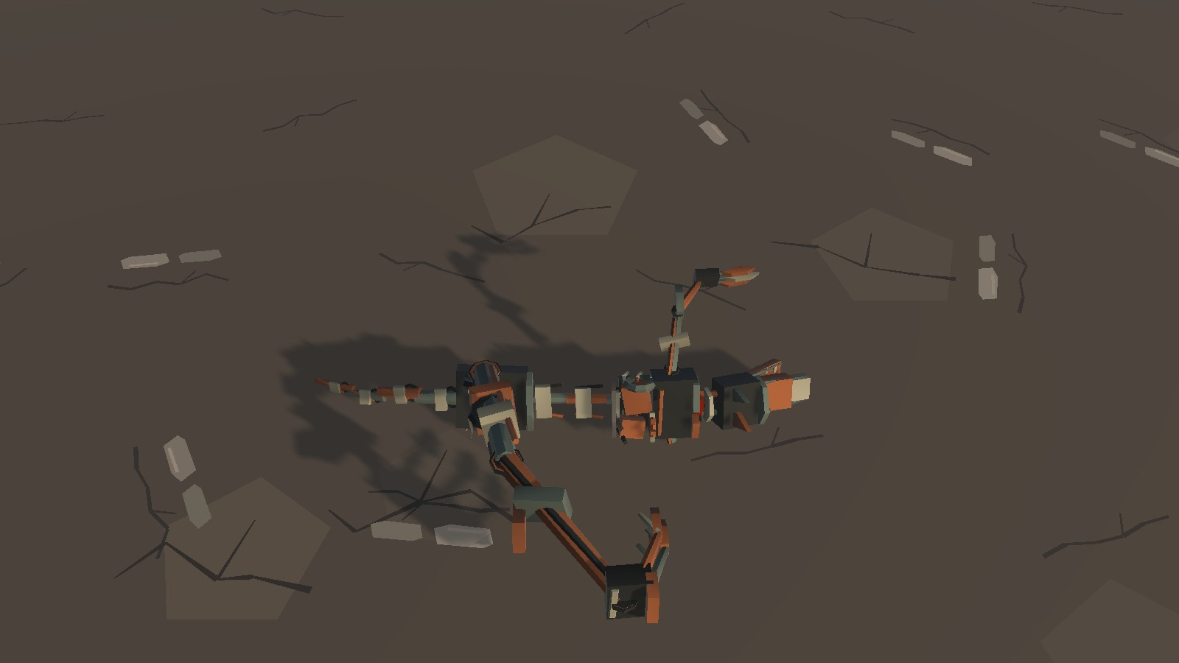
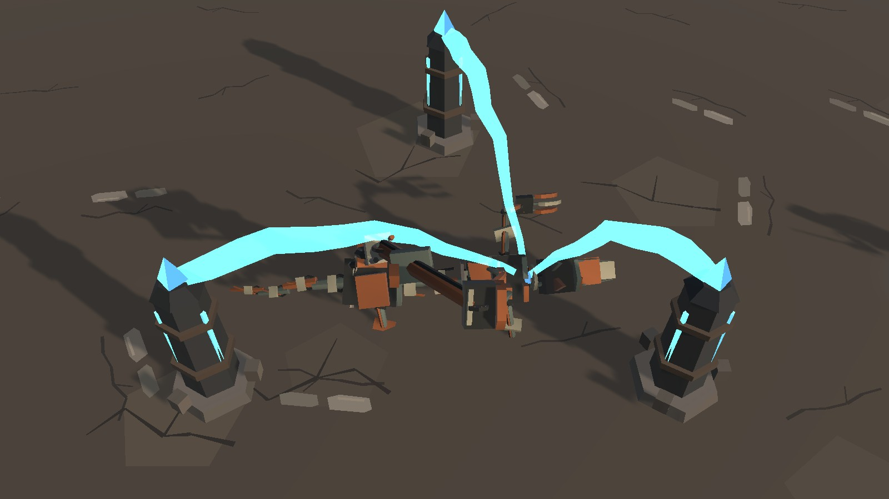
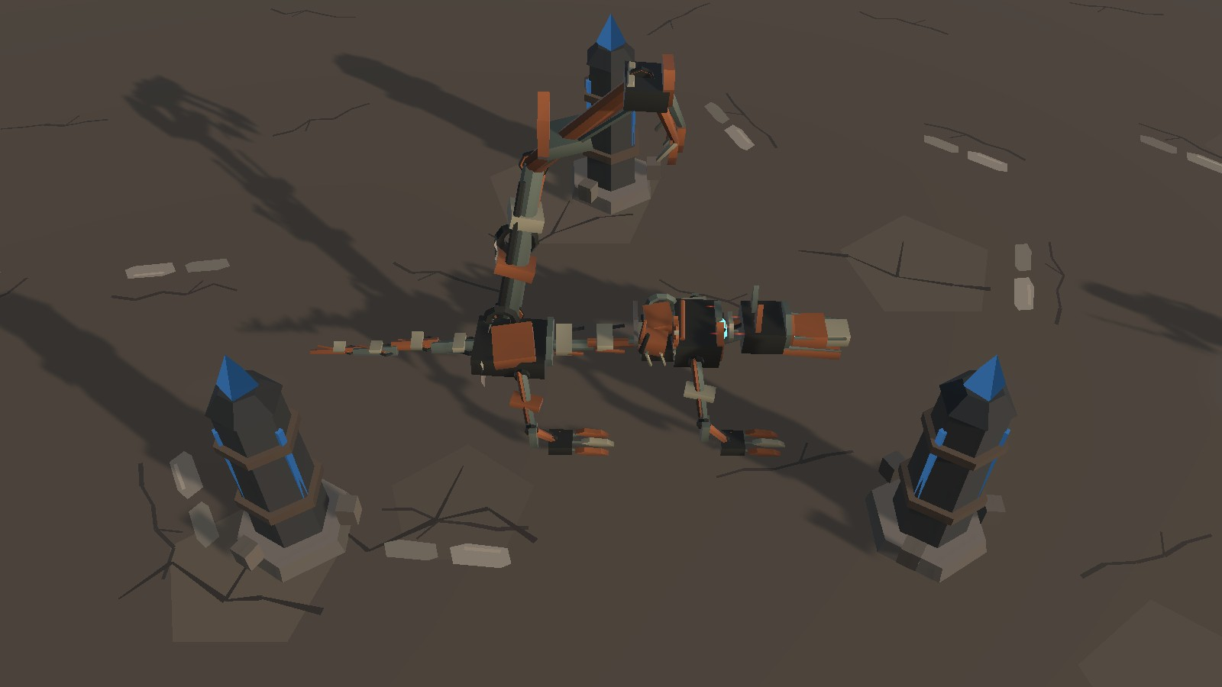
현재 구현 · 구현 위치
11 구현
Unity 6 프로토 실제 화면(2026-11-07) — 보스 로직 · 연출은 세션 boss-pillars에서 진행 중
내용 | 파일 | 상태
보스 타입 · AI 상태 (쓰러짐 · 깨어남 · 페이즈 · 공격 선택) | Runtime/Combat/Enemies.cs | 진행 중
전투 흐름 (안개 벽 · HP 바 · 페이즈 전환 · 정화) | Runtime/Game/SoulGame.Zone.cs | 진행 중
기둥 기믹 | Runtime/Game/BossPillars.cs 임시 모델 World/BossPillarProps.cs | 진행 중 · 기둥은 임시 모델
보스 지대 · 기둥 배치 표 | Runtime/World/ZoneState.cs | 진행 중
보스 모델 (원본: 웹) | web-proto/src/enemy_models.js createAshWarden() → SOUL/Import Web Export → Prefabs/AshWarden | 모델 완료(Codex 12) · 내보내기 검토 필요
Codex 명세 | unity/codex/11_boss_pillar.md (기둥) unity/codex/12_scrap_beast.md (보스) | 12 결과 있음 · 11 결과 검토 필요
쓰러짐 · boss_dormant.png
기둥이 켜지며 깨어남 · boss_wake.png
일어남 · boss_awake.png
캡처는 unity/Captures/, Runtime 경로는 unity/Assets/SOUL/ 아래. 상태는 2026-11-07 작성 시점 기준이며, 확정은 boss-pillars 세션 결과로 갱신

